Slide 1
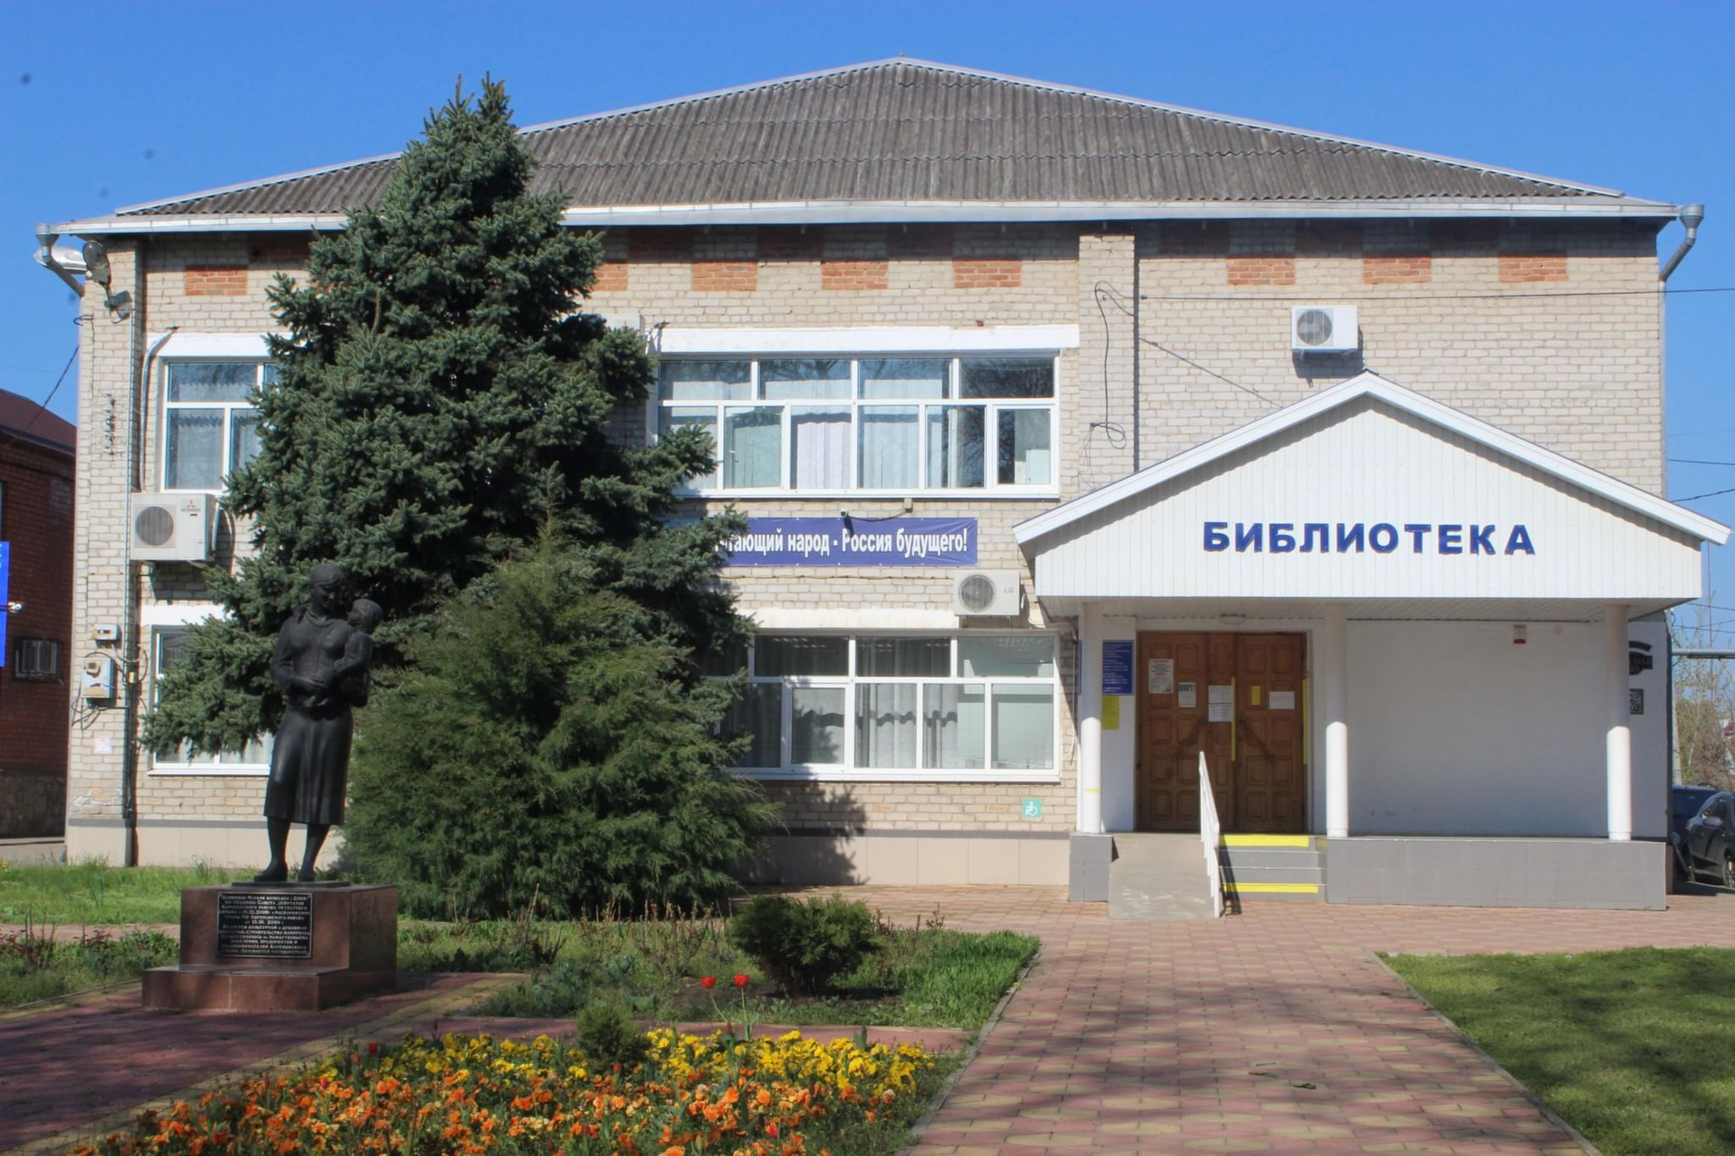
Муниципальное бюджетное учреждение культуры МО Кореновский район "Кореновская межпоселенческая центральная районная библиотека"
Волонтерская деятельность

Slide 2
Библиотека активно работает с молодежью в культурной сфере, развивает и поддерживает волонтерское (добровольческое) движение в области культуры на территории Кореновского района Краснодарского края. Она организует и проводит разнообразные культурные и патриотические мероприятия, а также занимается разработкой и реализацией досуговых программ, интеллектуальных проектов и других инициатив.

Slide 3
Направления деятельности волонтеров
Гражданско-правовое просвещение
Духовно-нравственное и патриотическое воспитание
Экономическое просвещение
Формирование здорового образа жизни
Экологическое просвещение
Эстетическое воспитание

Slide 4
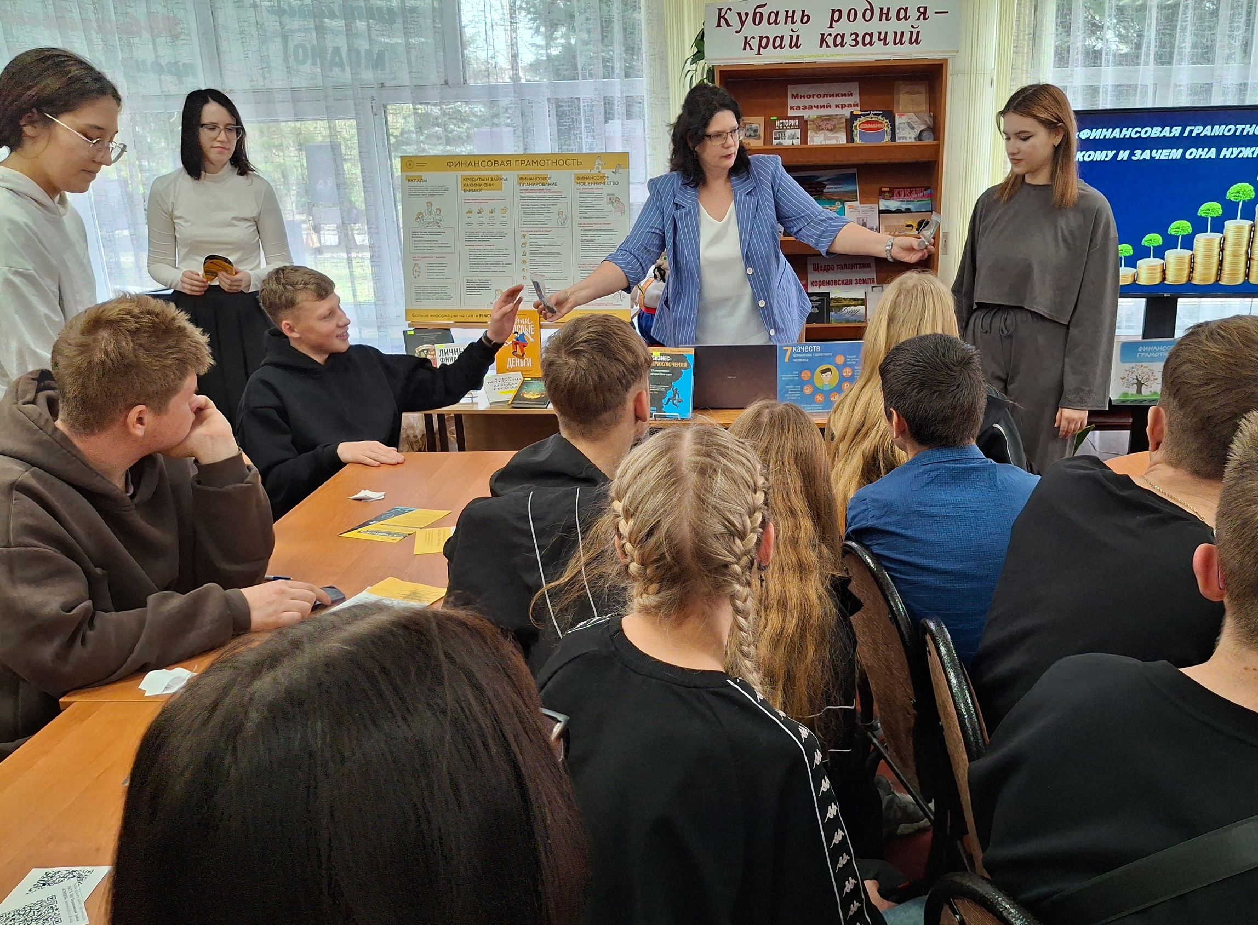
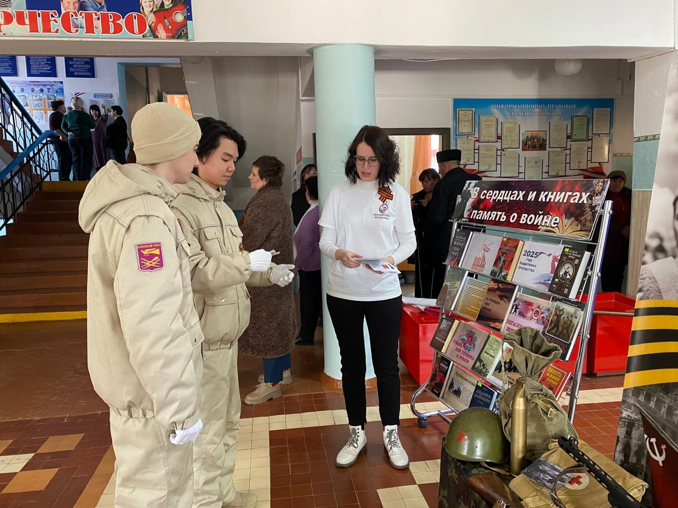
Волонтеры культуры помогают в проведении массовых мероприятиях

Slide 5
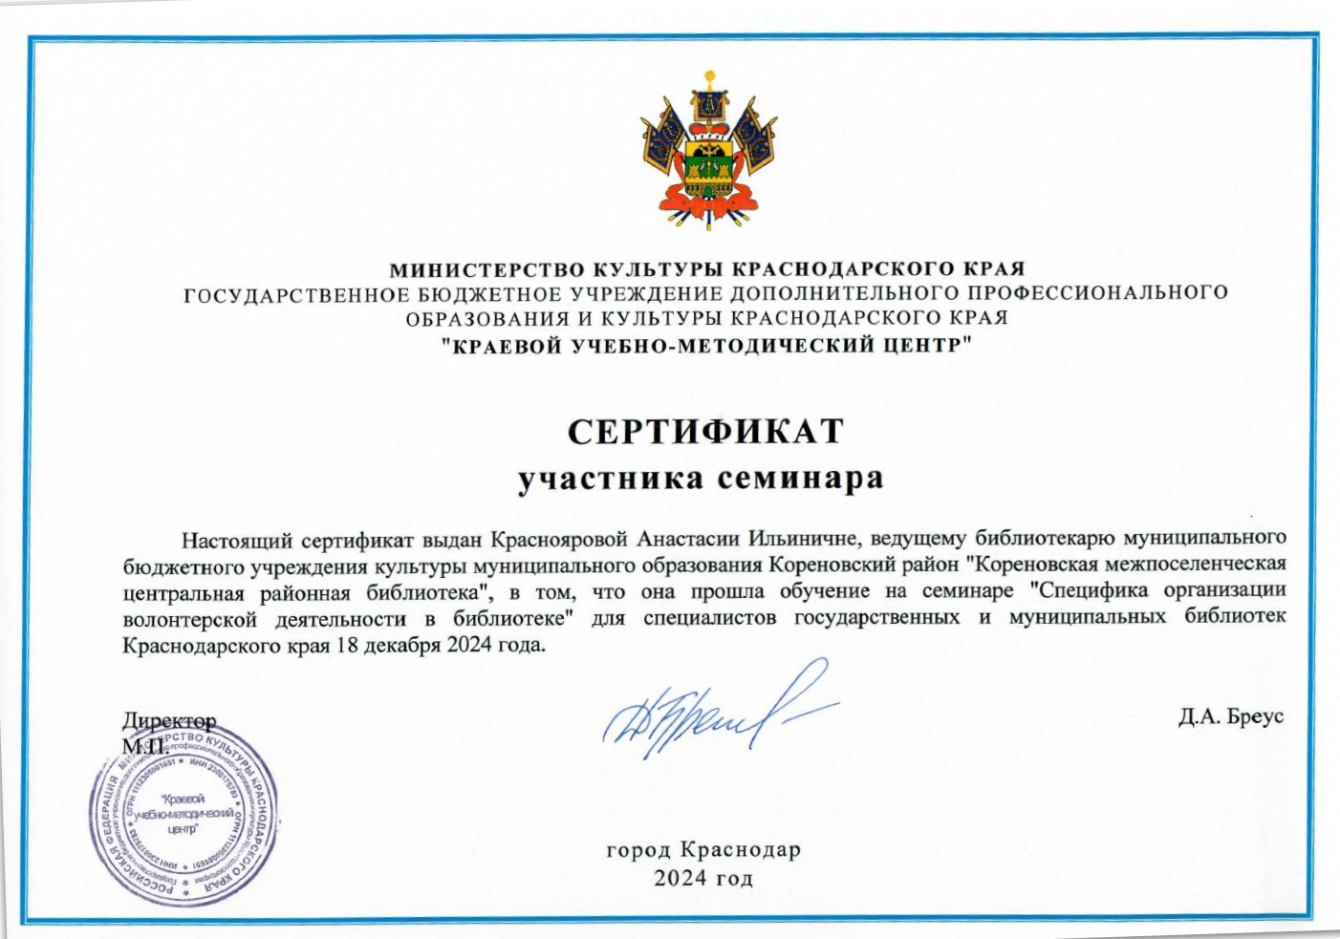
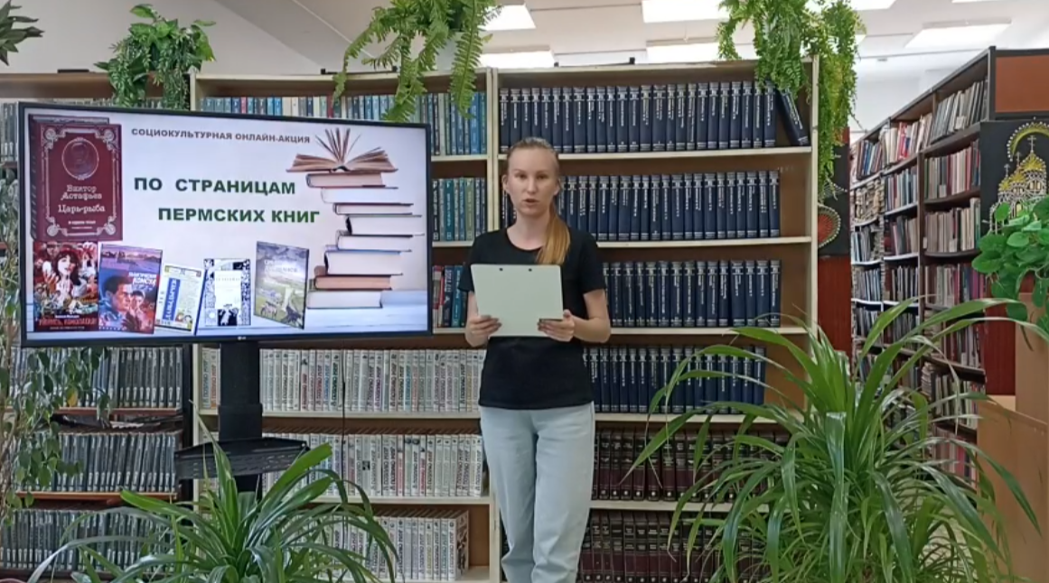
Волонтеры культуры участвуют в семинарах, культурных акциях и мероприятиях

Slide 6
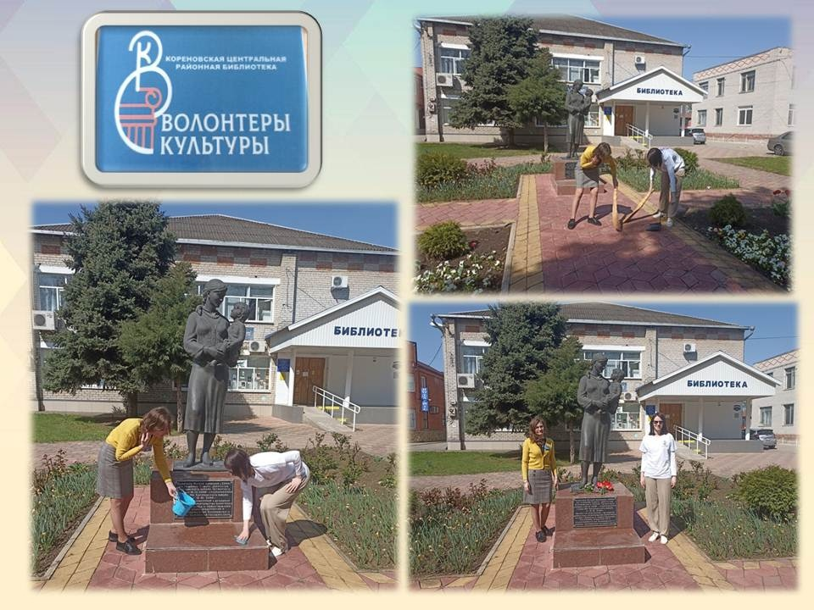
Волонтеры культуры участвуют в субботниках, наводят санитарный порядок возле памятника

Slide 7
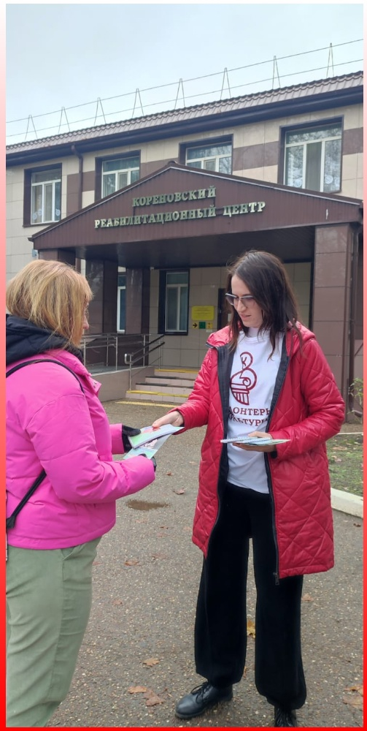
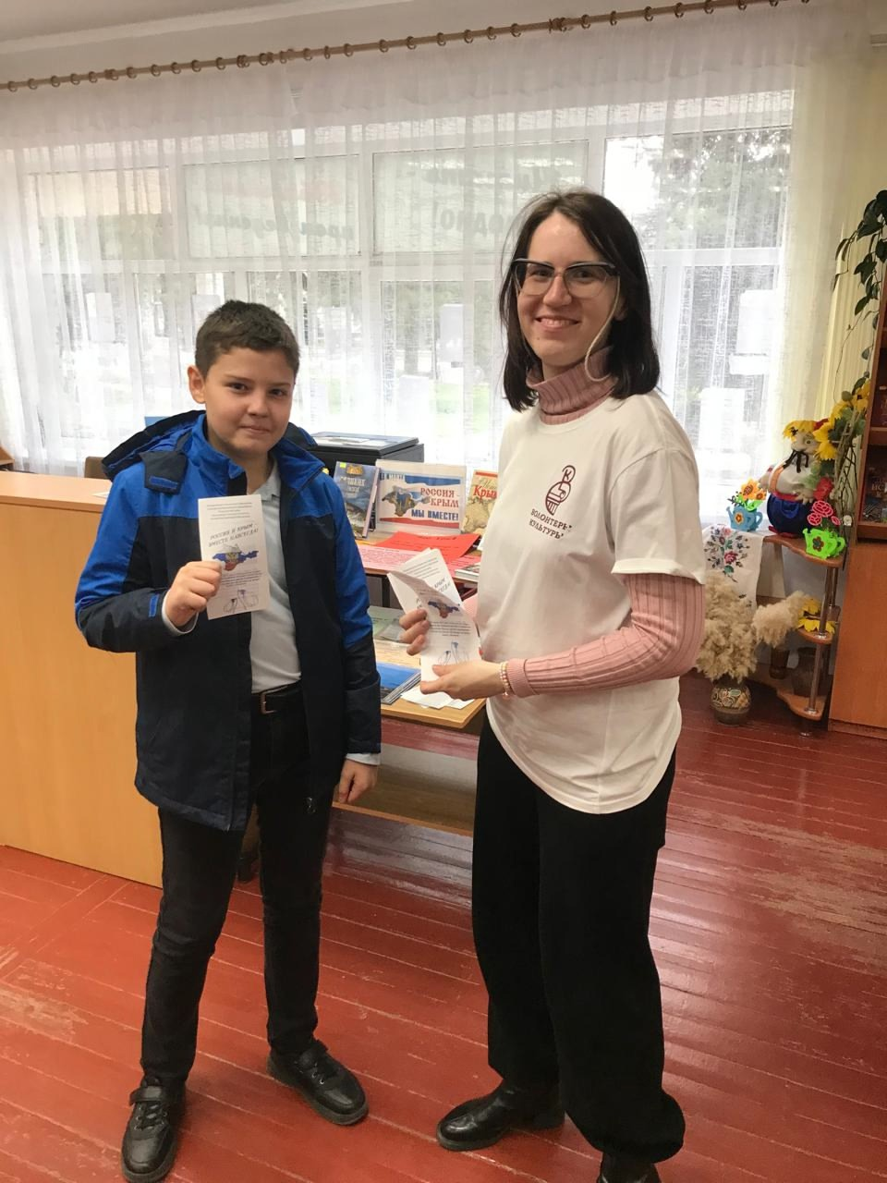
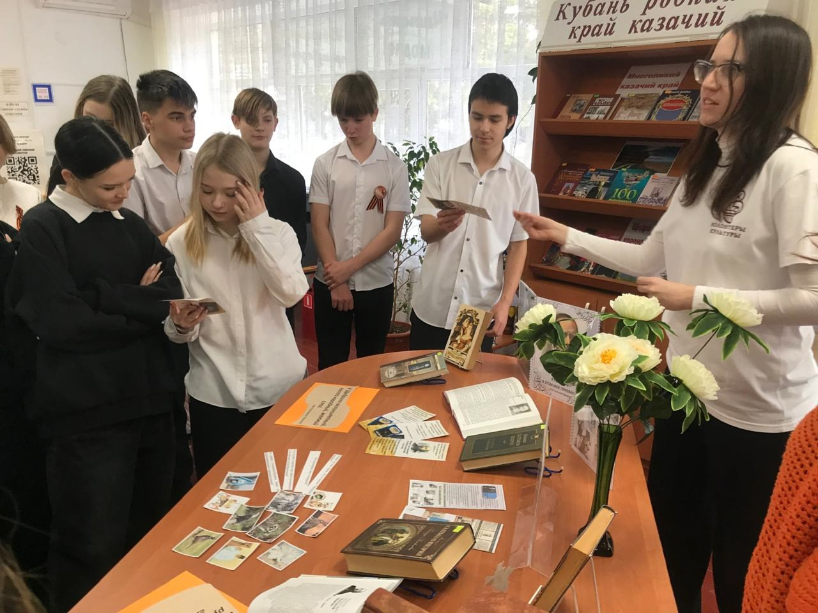
Волонтеры культуры помогают в распространении наглядного раздаточного материала

Slide 8
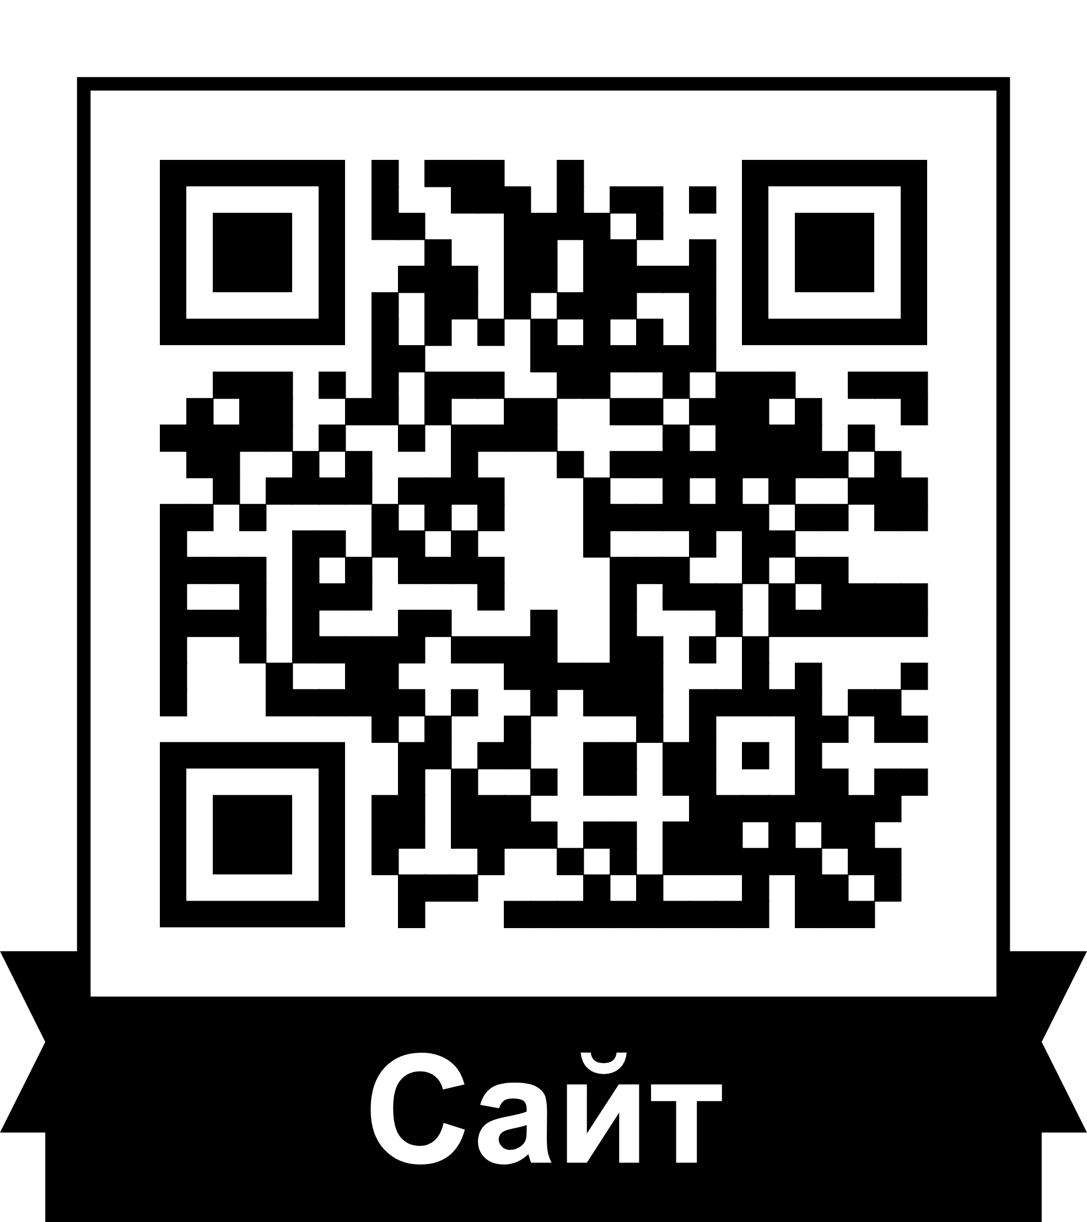
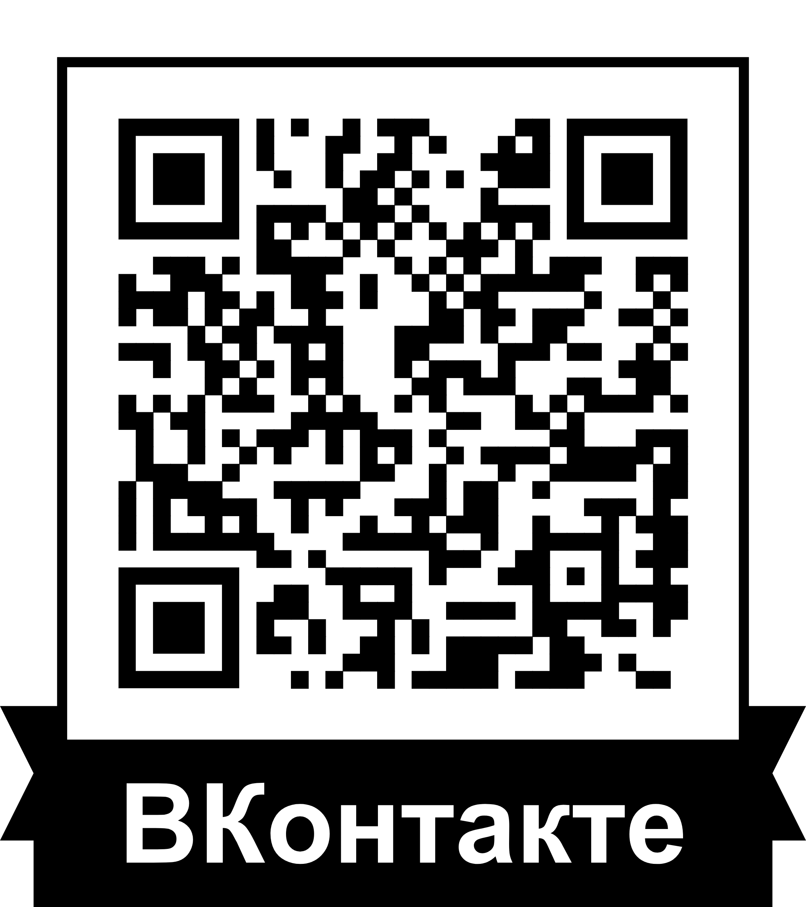
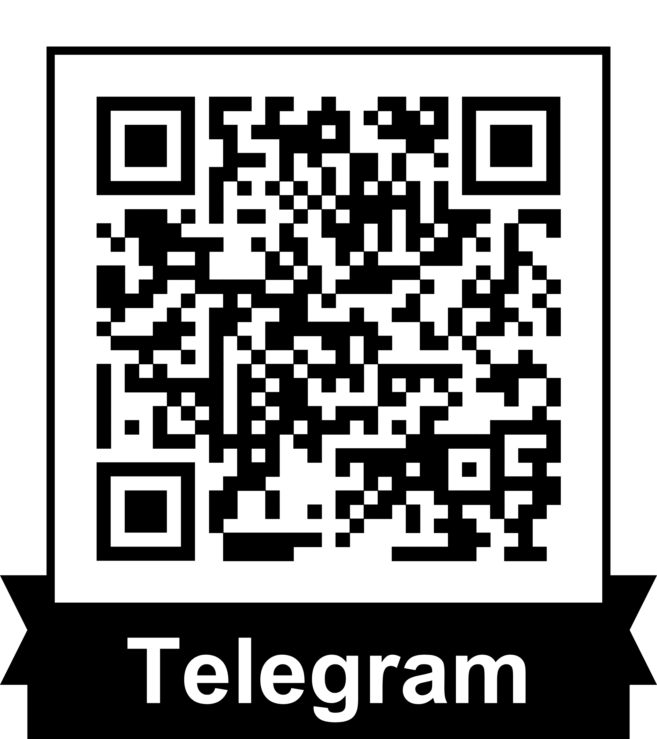
Приглашаем в наши ряды волонтеров!
Контакты
Директор – Николаева Ольга Николаевна
Телефоны – +7 (86142) 4-58-81, +7 (86142) 4-58-97
Сайт – https://korbibl.ru/
Соцсети – ВК: https://vk.com/korbibl140 , ТГ: https://t.me/mukkorlibrary

